Slide 1
فصل سیزدهم
پردازش تصویر
برگرفته از اسلایدهای کلاس آقای عباس طبیبی-دانشگاه صنعتی اصفهان

Slide 2
13-1-مقدمه
در متلب تصاوير بصورت ماتريسهاي دو‌، سه و يا چهاربعدي تعريف مي‌شوند.
کيفيت تصوير: کيفيت تصوير به دو پارامتر يکي دقت ابعادي و ديگري دقت عمقي در هنگام تصويربرداري و يا ذخيره‌سازي تصوير بستگي دارد.
دقت عمقي(Depth): منظور از دقت عمقي تعداد بيتهايي است که از حافظه کامپيوتر به هر نقطه(پيکسل) از تصوير اختصاص داده مي‌شود.
دقت ابعادي(Resolution): منظور تعداد نقاط نمونه‌برداري شده در واحد طول يا عرض تصوير است. دقت ابعادي افقي و عمودي يک تصوير ممکن است متفاوت باشند اما معمولا چنين نيست. واحد دقت ابعادي dpi يا نقطه بر اينچ است.

Slide 3
13-1-مقدمه-ادامه-
انواع تصاوير: انواع تصاوير عبارتند از :
      تصاوير انديس‌دار
      تصاوير شدت
      تصاوير باينري
      تصاوير RGB
      تصاوير چندفريمي
  که در ادامه فصل مفصلا به هريک خواهيم پرداخت
فرمتهاي گرافيکي: تصاوير با فرمتهاي مختلفي مي‌توانند بر روي ديسک ذخيره شوند. مهمترين فرمتهاي گرافيکي در زمان حاضر عبارتند از: PNG، JPG،BMP، TIFF،GIF که تمامي آنها بعلاوه چندين فرمت ديگر توسط متلب پشتيباني مي‌شوند.

Slide 4
13-2- انواع تصاوير
تصاوير شدت(Intensity Image)
تصوير شدت يا تصوير سطح خاکستري، به تصويري گفته مي‌شود که تنها داراي مقادير روشنايي باشد و فاقد خصوصيات رنگ مانند: فام و خلوص باشد. در متلب اين تصاوير توسط ماتريسهاي دو بعدي تعريف مي‌شوند بطوريکه مقدار هر عنصر از اين ماتريس معرف ميزان روشنايي پيکسل متناظرش در تصوير مربوطه مي‌باشد. دامنه تغييرات عناصر اين ماتريس ممکن است بين 0 تا 1 و يا بين 0 تا 255 تغيير کند. در حالت اول داده‌هاي ماتريس از نوع دقت مضاعف و در حالت دوم از نوع uint8 خواهد بود. بجز توابع تعريف شده در جعبه‌ابزار images و بعضي از توابع خود متلب، ساير عمليات رياضي بر روي نوع uint8 در حال حاضر امکانپذير نمي‌باشد. لذا در صورت نياز، اين نوع بايد به نوع دقت مضاعف تبديل شود که ميزان حافظه‌ مورد نياز آن چهار برابر نوع uint8 است.

Slide 5
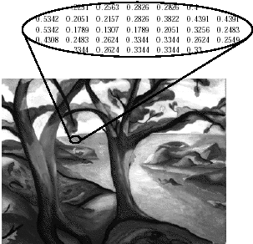
13-2- انواع تصاوير-ادامه
تصاوير شدت-ادامه
نمونه‌اي از يک تصوير شدت:

Slide 6
13-2- انواع تصاوير-ادامه
تصاوير انديس‌شده(Indexed Image)
اين تصاوير توسط دو ماتريس زير مشخص مي‌شوند:
ماتريس انديس: ماتريسي است که ابعاد آن برابر با ابعاد تصوير بر حسب پيکسل مي‌باشد. مقادير اين ماتريس معمولا بين 1 تا 256 تغيير مي‌کند و مقدار هر درايه از اين ماتريس معرف شماره سطري از ماتريس نقشه‌رنگ است.
ماتريس نقشه‌رنگ(map): اين ماتريس داراي 3 ستون مي‌باشد و هر سطر از آن معرف يکي از رنگهاي موجود در تصوير است. بطوريکه عنصر اول هر سطر معرف نسبت اوليه قرمز، عنصر دوم معرف اوليه سبز و عنصر سوم معرف اوليه آبي است.
يک تصوير انديس‌شده بسته به مقادير ماتريس نقشه‌رنگ، ممکن است رنگي يا سطح خاکستري باشد.

Slide 7
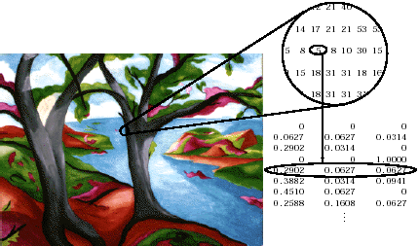
13-2- انواع تصاوير-ادامه
تصاوير انديس‌شده(Indexed Image)-ادامه
نمونه‌اي از يک تصوير انديس‌شده

Slide 8
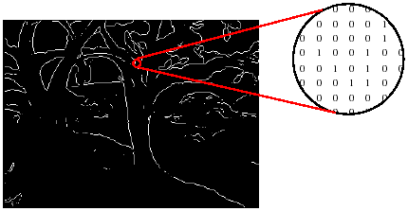
13-2- انواع تصاوير-ادامه
تصاوير باينري
يک تصوير باينري به تصويري گفته مي‌شود که هر پيکسل از آن تنها بتواند داراي يکي از دو مقدار ممکن (معمولا 0 و 1) باشد.در متلب اين تصاوير مي‌توانند با فرمت double و يا uint8 ذخيره‌سازي شوند. اما بطور پيش‌فرض متلب فرمت uint8 را بکار خواهد برد که مقادير آن مي‌تواند، 0 و 1 ويا 0و 255 باشد.

Slide 9
13-2- انواع تصاوير-ادامه
تصاوير RGB
يک تصوير RGB يا true color به تصويري گفته مي‌شود که به ازاي هر پيکسل از آن سه عدد بين 0 تا 255 در حافظه کامپيوتر ذخيره شده باشد که اين اعداد معرف شدت هر يک از اوليه‌هاي قرمز، سبز و آبي مي‌باشد. مثلا براي يک پيکسل سفيد سه عدد 255 و براي يک پيکسل سبز سه عدد 0، 255 و 0 به ترتيب معرف شدت اوليه‌هاي قرمز، سبز و آبي ايجاد خواهد شد. بنابراين براي هر نقطه از تصوير بيش از 16 ميليون(256*256*256) حالت رنگي مختلف امکانپذير خواهد بود. واضح است که يک تصوير rgb سه برابر يک تصوير شدت هم‌اندازه با آن حافظه کامپيوتر را اشغال خواهد کرد و به همان نسبت هم به زمان پردازش بيشتري نياز دارد.
در متلب هر تصوير rgb بصورت يک ماتريس سه‌بعدي تعريف مي‌شود که در بعد سوم آن مقادير اوليه‌هاي رنگي هر نقطه (r,g,b) ذخيره مي‌شوند. عناصر اين ماتريس ممکن است بين 0 تا 1 (double)و يا بين 0 تا 255 (uint8)تغيير کند
دقت شود که يک تصوير rgb لزوما رنگي نيست اما مي‌تواند رنگي باشد.

Slide 10
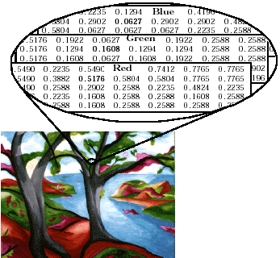
13-2- انواع تصاوير-ادامه
تصاوير RGB-ادامه
يک تصوير rgb نمونه

Slide 11
13-3- خواندن تصاوير-تابع imread
به منظور خواندن يک فايل گرافيکي در متلب مي‌توان از تابع Imread استفاده کرد. بسته به نوع تصوير فرمت کلي استفاده از اين تابع به يکي از صورتهاي زير است:
براي تصاوير شدت، rgb و باينري: m=imread(‘filename’)
براي تصاوير انديس‌شده:[m,map]=imread(‘filename’)
که در رابطه اخير m ماتريس انديس و map ماتريس نقشه‌رنگ خواهد بود.
نکته: تابع imread را با تعداد آرگومانهاي بيشتري نيز مي‌توان فراخواني کرد. جهت اطلاع بيشتر به راهنماي متلب رجوع کنيد.

Slide 12
13-4- نمايش تصاوير-تابع imshow
تابع imshow مي‌توان يک تصوير خوانده شده و يا مستقيما يک فايل تصويري را نمايش دهد:
imshow(m); rgbتصوير شدت يا
imshow(I , map) تصوير انديس‌شده
imshow(‘filename’); فايل گرافيکي
مثال:
>> imshow(‘fabric.png’)
يا:
>> m=imread(‘fabric.png’);
imshow(m)

Slide 13
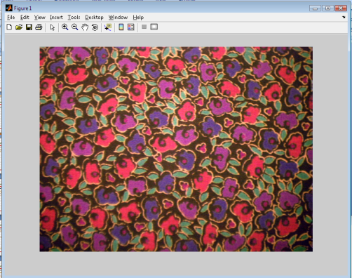
13-4- نمايش تصاوير-تابع imshow-ادامه

Slide 14
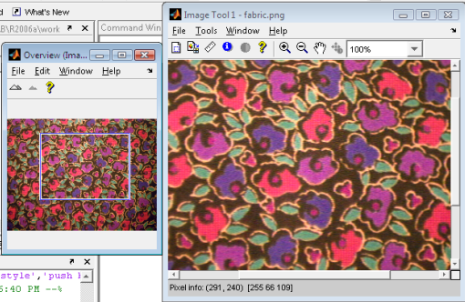
13-4- نمايش تصاوير-تابع imtool
تابع دیگری که برای نمایش تصاویر در متلب وجود دارد تابع imtool است. روش استفاده از این تابع مانند تابع imshow است اما قابلیتهای بیشتری را در اختیار می‌گذارد:
>> imshow(‘fabric.png’)

Slide 15
13-5- نوشتن فايلهاي گرافيکي-imwrite
براي ايجاد يک فايل گرافيکي مي‌توان از تابع imwrite استفاده کرد. اين تابع بسته به نوع تصوير مي‌تواند به يکي از روشهاي زير بکار برده شود:
imwrite(m , ‘filename’);
imwrite(X , map , ‘filename’);

Slide 16
13-6-تعيين مشخصات يک فايل گرافيکي-تابع imfinfo
اين تابع اطلاعاتي از فايل گرافيکي مانند: ابعاد تصوير، دقت ابعادي و دقت عمقي، نحوه فشرده‌سازي و... را ارائه مي‌دهد. اين تابع بصورت زير بکار برده مي‌شود:
info=imfinfo(‘filename’)

Slide 17
13-7- تبديل تصاوير
با استفاده از توابع زير مي‌توان نوع يک تصوير را تغيير داد:
bw=im2bw(m , level)
bw=im2bw(x , map , level)
level سطح آستانه مي‌‌باشد.(که بايد بين 0 تا 1 باشد)
m=ind2gray(x , map);
[x,map]=gray2ind(m);
[x,map]=rgb2ind(m);
m=ind2rgb(x , map);
m=rgb2gray(m);
براي کسب اطلاعات بيشتر به راهنماي متلب مراجعه کنيد.

Slide 18
13-8- عمليات رياضي بر روي تصاوير
در صورتيکه نوع داده‌هاي تصوير از نوع uint8 باشد امکان بکاربردن عملگرهاي رياضي و بسياري از توابع متلب بر روي آنها وجود نخواهد داشت. بدين‌منظور پيش از انجام عمليات رياضي بايد نوع داده‌ها را به double تبديل کرد. پس از انجام عمليات رياضي در صورت نياز مي‌توان نوع متغير را به uint8 بازگرداند:
m=double(m);
m=im2uint8(m);

Slide 19
13-9- عمليات هندسي بر روي تصاوير
منظور از عمليات هندسي هرگونه تغيير در ابعاد تصوير و يا شکل هندسي آن مي‌باشد. سه نوع عمليات هندسي در متلب بر روي تصاوير امکانپذير است:
  تغيير ابعاد تصوير: تابع imresize
  چرخش تصوير: تابع imrotate
  برش تصوير: تابع imcrop
که در ادامه به هريک خواهيم پرداخت.

Slide 20
13-9- عمليات هندسي بر روي تصاوير-ادامه
تغيير ابعاد تصوير: تابع imresize
اين تابع به يکي از دو صورت زير قابل استفاده است:
y=imresize(x , a);
y=imresize(x , [m , n]);
درحالت اول متغير a نسبت تغيير در ابعاد تصوير است. مثلا اگر برابر با 2 باشد يعني ابعاد تصوير دوبرابر خواهد شد. اگر اين عدد کمتر از 1 باشد تصوير کوچکتر خواهد شد و اگر بيشتر از يک باشد تصوير بزرگتر مي‌شود.
در حالت دوم تعداد سطر و ستون جديد تصوير به تابع ارايه ميشود که بايد اعداد صحيح مثبت باشند.

Slide 21
13-9- عمليات هندسي بر روي تصاوير-ادامه
چرخش تصوير-تابع imrotate
نحوه استفاده از اين تابع بصورت زير است:
m2=imrotate(m , d , [‘Option’] , [‘crop’])
آرگومان دوم ميزان چرخش تصوير برحسب درجه مي‌باشد. آرگومان سوم اختياري بوده و مي‌تواند يکي از مقادير bilinear, nearest يا bicubic باشد. در صورتيکه اين آرگومان بکار برده نشود، مقدار پيش‌فرض nearest خواهد بود. آرگومان چهارم نيز اختياري مي‌باشد و تنها مي‌تواند مقدار ‘crop’ را داشته باشد. درصورتيکه بکار برده شود، ابعاد تصوير پس از چرخش تغيير نمي‌کند اما بخشي از تصوير برش داده و حذف مي‌شود.

Slide 22
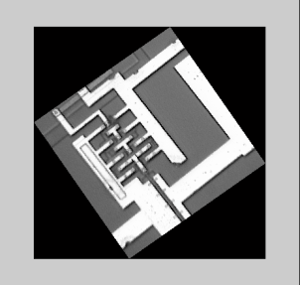
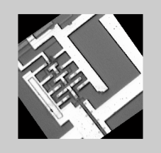
13-9- عمليات هندسي بر روي تصاوير-ادامه
چرخش تصوير-تابع imrotate-ادامه
مثال:
m=imread(‘ic.tif’);
n=imrotate(m , 35); p=imrotate(m , 35,’crop’);
imshow(n); figure; imshow(p);

Slide 23
13-9- عمليات هندسي بر روي تصاوير-ادامه
برش تصوير: تابع imcrop
اين تابع به يکي از شکلهاي زير قابل استفاده است:
I2 = IMCROP(I,RECT)
X2 = IMCROP(X,MAP,RECT)
RGB2 = IMCROP(RGB,RECT)
[A,RECT] = IMCROP(...)
که در اين روابط rect يک بردار سطري است که مختصات يک ناحيه مستطيلي شکل که از تصوير برش داده مي‌شود را مشخص مي‌کند. درصورتيکه اين آرگومان در ورودي مشخص نشود، تصوير نمايش داده شده و متلب منتظر مي‌ماند تا کاربر يک ناحيه مستطيلي را با ماوس انتخاب کند.

Slide 24
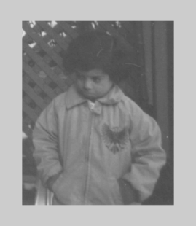
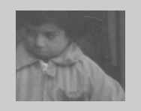
13-9- عمليات هندسي بر روي تصاوير-ادامه
برش تصوير: تابع imcrop-ادامه
مثال:
m=imread(‘pout.tif’);
imshow(m);figure;imcrop(m,[size(m)/4,size(m)/2]

Slide 25
13-10- فيلترهاي خطي و طراحي فيلتر
براي اعمال يک فيلتر بر روي تصوير مي‌توان از تابع filter2 استفاده کرد:
m2=filter2(h , m)
در رابطه h ماتريس فيلتر و m ماتريس تصوير اوليه است. h مي‌تواند هر ماتريس با ابعاد دلخواه باشد، اما معمولا يک ماتريس 3*3 يا 5*5 است.

Slide 26
13-10- فيلترهاي خطي و طراحي فيلتر-ادامه
فيلترهاي آماده
با استفاده از تابع fspecial مي‌توان فيلترهاي معمول در پردازش تصوير را براي استفاده با تابع filter2 ايجاد کرد. روش استفاده از اين تابع بصورت زير است:
h=fspecial(‘ نام فيلتر‘ , ابعاد فيلتر)
بسته به نوع آرگومان اول ممکن است اين تابع با يک يا بيش دو آرگومان نيز بکار برده شود.
نام فيلتر مي‌تواند يکي از پارامترهاي زير باشد:
gaussian: پايين گذر
sobel: بالا گذر
prewitt: بالا گذر
laplacian: فيلتر لاپلاس
log: اعمال فيلتر گوسي و پس از آن لاپلاس
average: فيلتر ميانگين
unsharp: پايين گذر

Slide 27
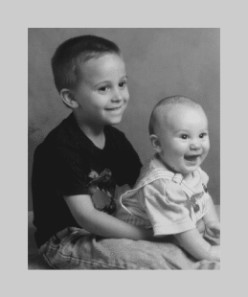
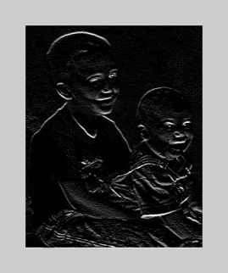
13-10- فيلترهاي خطي و طراحي فيلتر-ادامه
فيلترهاي آماده-مثال
SobelFilter=fspecial(‘sobel’);
[I,map]=imread('kids.tif');I=ind2gray(I,map); I2=filter2(SobelFilter,I);
imshow( I ); figure; imshow( I2 );

Slide 28
13-11-آناليز و بهسازي تصوير
آناليز و بهسازي تصوير شامل سه عمليات زير است:
  بدست آوردن ارزش نقاط تصوير و اعمال عمليات آماري بر روي آنها
  آناليز تصوير بمنظور استخراج اطلاعات در مورد ساختار کلي آن
  بهسازي تصوير بمنظور واضح‌تر شدن جزييات تصوير و حذف نويز بمنظور آماده‌سازي براي عمليات پردازشي بعدي
  که در ادامه به هر يک خواهيم پرداخت

Slide 29
13-11-آناليز و بهسازي تصوير-ادامه
بدست آوردن ارزش نقاط تصوير و اعمال عمليات آماري بر روي آنها
توابع pixval و impixel
با استفاده از تابع impixel مي‌توان مشخصات رنگي پيکسلهايي از تصوير را بدست آورد. اين تابع بصورتهاي زير بکار مي‌رود:
P = IMPIXEL(I)
P = IMPIXEL(X,MAP)
P = IMPIXEL(RGB)
در اين حالت اين تابع پنجره تصوير را نمايان ساخته امکان انتخاب نقاط مورد نظر را به کاربر مي‌دهد. پس از زدن يک کليد يا دکمه سمت راست ماوس، مشخصات اين نقاط در ماتريس p ذخيره خواهد شد. البته اين تابع بصورتهاي ديگري نيز مي‌توان بکار برد که براي کسب اطلاعات بيشتر مي‌توانيد به راهنماي متلب مراجعه کنيد.
تابع pixval به پايين پنجره تصوير کادري را اضافه مي‌کند که با حرکت ماوس بر روي تصوير مشخصات رنگي نقاط نصوير در اين کادر نمايش داده مي‌شود. اين تابع بايد پس نمايش تصوير با تابع imshow صدا زده شود.

Slide 30
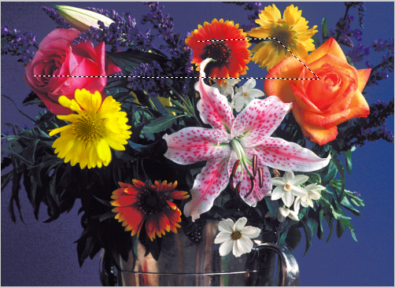
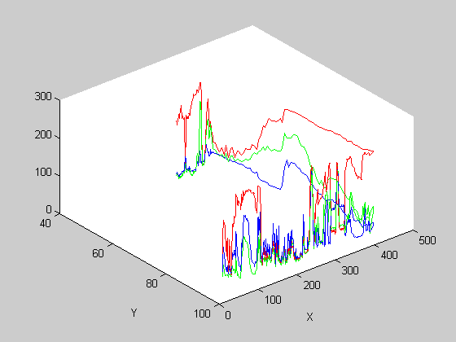
13-11-آناليز و بهسازي تصوير-ادامه
بدست آوردن ارزش نقاط تصوير و اعمال عمليات آماري بر روي آنها-ادامه
تابع improfile:
اين تابع نمودار تغييرات رنگ تصوير را در يک مسير دلخواه که با ماوس انتخاب مي‌شود رسم مي‌کند:
مثال:
imshow(‘flowers.tif’);improfile;

Slide 31
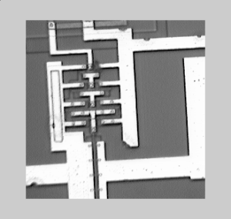
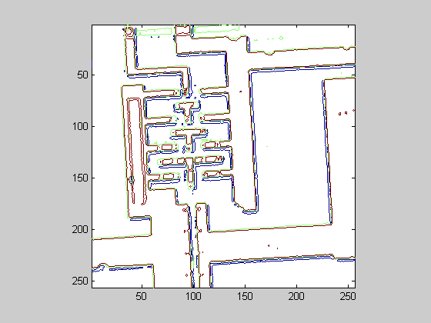
13-11-آناليز و بهسازي تصوير-ادامه
بدست آوردن ارزش نقاط تصوير و اعمال عمليات آماري بر روي آنها-ادامه
تابع imcontour: رسم نمودار تراز داده‌هاي تصوير:
im=imread(‘ic.tif’);
imshow(im);figure;imcontour(im,3);

Slide 32
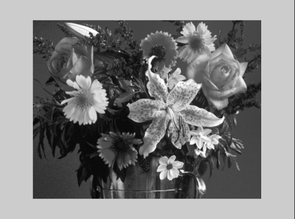
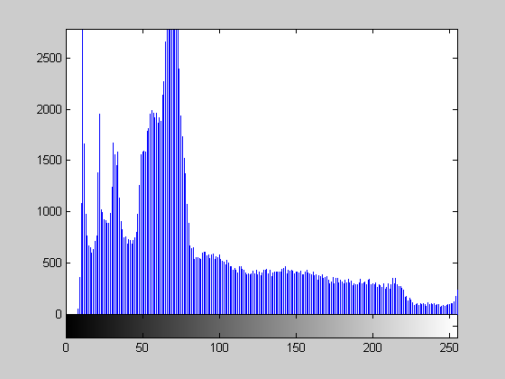
13-11-آناليز و بهسازي تصوير-ادامه
بدست آوردن ارزش نقاط تصوير و اعمال عمليات آماري بر روي آنها-ادامه
تابع imhist: رسم نمودار فراواني نقاط تصوير:
I=imread(‘flowers.tif’);I=rgb2gray(I);
imshow(I);figure;imhist(I);

Slide 33
13-11-آناليز و بهسازي تصوير-ادامه
بدست آوردن ارزش نقاط تصوير و اعمال عمليات آماري بر روي آنها-ادامه
توابع mean2 و std2:
توابع mean و std در متلب به ترتيب براي بدست آوردن ميانگين و انحراف معيار بکار برده مي‌شوند. اما اين توابع بصورت برداري عمل مي‌کنند يعني ميانگين يا انحراف معيار عناصر يک بردار را محاسبه مي‌کنند. اگر اين توابع را بر روي يک ماتريس اعمال کنيم مانند اکثر توابع متلب بصورت ستوني روي عناصر آن ماتريس عمل خواهند کرد. يعني ميانگين يا انحراف معيار هر ستون ماتريس را بصورت جداگانه بدست مي‌آورند. براي آنکه بتوان ميانگين يا انحراف معيار تمامي نقاط يک ماتريس را بدست آورد بايد از توابع mean2 و std2 استفاده کرد.

Slide 34
13-11-آناليز و بهسازي تصوير-ادامه
آناليز تصوير:
از آنجاييکه آناليز تصوير بيشتر بر روي تصاوير باينري انجام مي‌گردد اين مبحث به سرفصل “عمليات بر روي تصاوير باينري ” ارجاع مي‌شود.

Slide 35
13-11-آناليز و بهسازي تصوير-ادامه
بهسازي تصوير:
اين عمليات که به عمليات پيش‌پردازش نيز مشهور است معمولا پيش از عمليات پردازش اصلي يا عمليات آناليز تصوير انجام مي‌گيرد. در اين عمليات بهبودهايي بر روي داده‌هاي تصوير اعمال مي‌شود تا امکان استخراج دقيقتر و صحيح‌تر اطلاعات ميسر گردد. اين عمليات در سه بخش زير شرح داده خواهد شد:
  تنظيم شدت
  متعادل کردن هيستوگرام يا بهسازي تباين
  حذف نويز

Slide 36
13-11-آناليز و بهسازي تصوير-ادامه
بهسازي تصوير-ادامه
تنظيم شدت-تابع imadjust
با استفاده از اين تابع مي‌توان دامنه تغييرات روشنايي يک تصوير را تغيير
داد. شکل کلي کاربرد اين تابع بصورت زير است:
J=imadjust(I , [low , high] , [bottom , top])
آرگومان دوم برداري دو عنصري است که بيانگر دامنه‌ حاوي روشنايي‌هايي از تصوير است که عمليات تنظيم شدت بر روي آنها بايد اعمال گردد. آرگومان سوم، دامنه تغييرات جديد روشنايي براي نقاط فوق است.
مثال:
I=imread(‘pout.tif’);
J=imadjust(I , [0.3 , 0.7] , [0 ,1]);
subplot(2,2,1);imshow(I); subplot(2,2,2);imshow(J);
subplot(2,2,3); imhist(I); subplot(2,2,4); imhist(J)

Slide 37
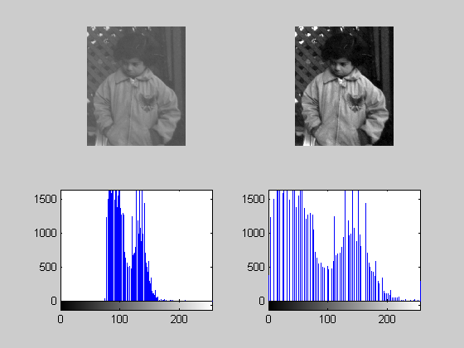
13-11-آناليز و بهسازي تصوير-ادامه
بهسازي تصوير-ادامه
تنظيم شدت-تابع imadjust-ادامه

Slide 38
13-11-آناليز و بهسازي تصوير-ادامه
بهسازي تصوير-ادامه
متعادل کردن هيستوگرام يا بهسازي تباين-تابع histeq
تابع histeq بصورت اتوماتيک بهترين تنظيم هيستوگرام را بر روي تصوير انجام مي‌دهد و معمولا کيفيت روشنايي تصوير را به ميزان زيادي بهبود مي‌بخشد.
مثال:
I=imread(‘tire.tif’);
J=histeq(I);figure;
subplot(2,2,1);imshow(I);
subplot(2,2,2);imshow(J);
subplot(2,2,3);imhist(I);
subplot(2,2,4);imhist(J);

Slide 39
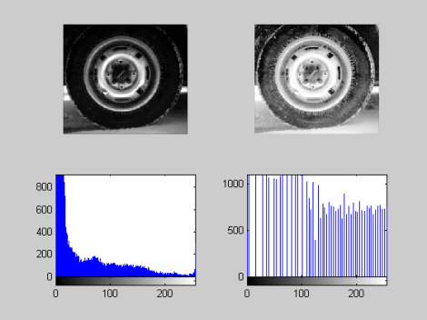
13-11-آناليز و بهسازي تصوير-ادامه
بهسازي تصوير-ادامه
متعادل کردن هيستوگرام يا بهسازي تباين-تابع histeq-ادامه

Slide 40
13-11-آناليز و بهسازي تصوير-ادامه
بهسازي تصوير-ادامه
حذف نويز
معمولا تصاوير ديجيتال کم و بيش داراي نويز هستند. حذف نويز قبل از هرگونه عمليات پردازشي بايد انجام گيرد. فيلترهاي متعددي براي حذف نويز طراحي شده‌اند. در متلب نيز چندين فيلتر براي حذف نويز وجود دارد که از اين ميان به ساده‌ترين آنها اشاره خواهيم کرد:
  فيلتر ميانگين
  فيلتر ميانه
براي ايجاد فيلتر ميانگين از تابع fspecial که قبلا توضيح داده شد و تابع filter2 مي‌توان استفاده کرد. براي اعمال فيلتر ميانه از تابع medfilt2 استفاده کنيد. بطورکلي تمامي فيلترهاي حذف نويز از وضوح (sharpness) تصوير مي‌کاهند. در ميان دو فيلتر ميانگين و ميانه، فيلتر ميانه معمولا نتيجه بهتري ايجاد مي‌کند و وضوح تصوير را نيز کمتر تحت تاثير قرار مي‌دهد.

Slide 41
13-11-آناليز و بهسازي تصوير-ادامه
بهسازي تصوير-ادامه
حذف نويز-مثال: مقايسه فيلتر ميانه و فيلتر ميانگين
I = imread(‘eight.tif’);
J= imnoise(I , ‘Salt & pepper’ , 0.02); % افزودن نويز
K= filter2(fspecial(‘average’ , 3) , J) / 255; % فيلتر ميانگين
L=medfilt2(J , [3 , 3]); % فيلتر ميانه
subplot(2,2,1); imshow( I ); title(‘Initial Image’)
subplot(2,2,2); imshow( J ); title(‘Noised Image’);
subplot(2,2,3); imshow( K ); title(‘Mean Filter’);
subplot(2,2,4); imshow( L ); title(‘Median Filter’);

Slide 42
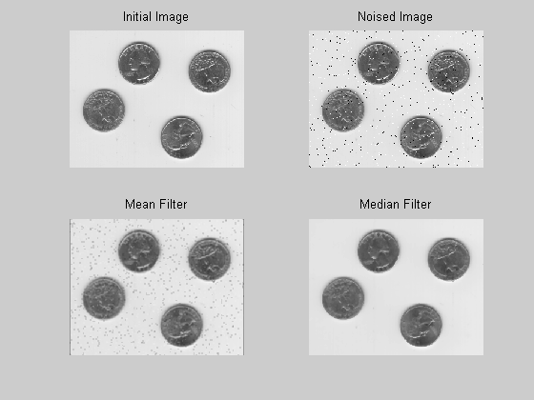
13-11-آناليز و بهسازي تصوير-ادامه
بهسازي تصوير-ادامه
حذف نويز-مثال: مقايسه فيلتر ميانه و فيلتر ميانگين-ادامه

Slide 43
13-12- عمليات بر روي تصاوير باينري
اگرچه عمليات بر روي تصاوير باينري زيرمجموعه مبحث آناليز تصوير است لکن بخاطر اهميت تصاوير باينري در علم پردازش تصوير، اين مبحث را در بخش جديدي ارايه نموده‌ايم.
همانگونه که قبلا گفته شد تصوير باينري به تصويري گفته مي‌شود که پيکسلهاي آن تنها داراي يکي از دو مقدار ممکن 0 و 1 يا 0 و 255 باشند. در متلب تصاوير باينري مي‌توانند بصورت تصاوير شدت و يا بصورت تصاوير انديس‌شده ذخيره و معرفي شوند. در حالت دوم ماتريس نقشه رنگ تنها داراي دو سطر خواهد بود.

Slide 44
13-12- عمليات بر روي تصاوير باينري
نمايش تصاوير باينري
براي نمايش تصاوير باينري نيز از تابع imshow استفاده مي‌شود. درصورتيکه تصوير از نوع شدت باشد فرم : imshow(m) و اگر از نوع انديس‌شده باشد فرم : imshow(I ,map) بکار برده خواهد شد.

Slide 45
13-12- عمليات بر روي تصاوير باينري
عمليات ساختاري Morphological Operations
عمليات ساختاري به عملياتي گفته مي‌شود که بر روي تصاوير باينري اعمال شده و هدف از آن ايجاد تغيير و يا تصحيح در اجزا داخل يک تصوير باينري باشد. اين عمليات معمولا يک مرحله قبل از عمليات پردازش نهايي انجام ميشود. منظور از عمليات پردازش نهايي عملياتي است که در آن اطلاعاتي از تصوير استخراج ميشود. مثلا محيط يا مساحت اجزا تصوير محاسبه مي‌گردد.
از ميان اين عمليات در ادامه چهار نوع از مهترين آنها شرح داده خواهد شد که عبارتند از:
- عمليات افزايش
- عمليات فرسايش
- عمليات گشودن
- عمليات بستن

Slide 46
13-12- عمليات بر روي تصاوير باينري-ادامه
عمليات ساختاري Morphological Operations-ادامه
عمليات افزايش و فرسايش(Dilation & Erosion)
منظور از عمليات افزايش عملياتي است که باعث افزايش ابعاد اجزا داخل تصوير به اندازه يک يا چند پيکسل مي‌گردد. در اثر اين عمل ممکن است نقاطي که از يک تصوير باينري در اثر عواملي چون تاثير نويز يا اعمال حد آستانه نامطلوب جا افتاده است، تصحيح گردند. مثلا ممکن است دو جزء از تصوير به يکديگر متصل گردند. الگوريتم اعمال فيلتر افزايش بدين صورت است که تمامي نقاط سياه تصوير بررسي شده در صورتيکه حداقل يکي از همسايگان انتخابي نقطه مورد بررسي سفيد باشند، نقطه مزبور نيز سفيد خواهد شد در غير اينصورت سياه باقي خواهد ماند.
عمليات فرسايش دقيقا عکس عمليات افزايش است. در اين عمليات معمولا نقاط ناخواسته تصوير باينري حذف مي‌شوند و ساير اجزا تصوير نيز به اندازه يک يا چند پيکسل نازکتر خواهند شد. عملا تمامي نقاط سفيد تصوير بررسي شده در صورتيکه حدافل يکي از همسايگان انتخابي آن سياه باشد، آن نقطه نيز سياه خواهد شد.

Slide 47
13-12- عمليات بر روي تصاوير باينري-ادامه
عمليات ساختاري Morphological Operations-ادامه
عمليات افزايش و فرسايش-ادامه
ابعاد همسايگي و انتخاب همسايه‌ها توسط يک ماتريس ماسک (Mask) مشخص مي‌شوند. مثلا اگر ماتريس ماسک يک ماتريس 3* 3 باشد که تماي عناصر آن برابر با 1 باشد. يعني يک همسايگي 3*3 بکار برده شود و تمامي 9 همسايه نقطه مورد بررسي براي عمليات افزايش يا فرسايش مد نظر قرار گيرند.
براي عمليات افزايش در متلب از تابع imdilate و براي عمليات فرسايش از تابع imerode استفاده کنيد. اگرچه هردو عمليات را با استفاده از تابع کلي‌تر bwmorph نيز مي‌توان انجام داد.
فرمول کلي استفاده از اين توابع بصورت زير است:
bw2=imerode(bw1, se);
bw2=imdilate(bw1 , se);

Slide 48


13-12- عمليات بر روي تصاوير باينري-ادامه
عمليات ساختاري Morphological Operations-ادامه
عمليات افزايش و فرسايش-مثال
bw1=imread(‘circbw.tif’); SE=eye(5);
bw2=imerode(bw1 , SE);
imshow(bw1); figure; imshow(bw2);

Slide 49
13-12- عمليات بر روي تصاوير باينري-ادامه
عمليات ساختاري Morphological Operations-ادامه
عمليات گشودن و بستن Open & Close
از ترکيبهاي مختلف دو عمليات افزايش و فرسايش مي‌توان عمليات ديگري ايجاد کرد. مهمترين اين عمليات، عمليات گشودن و بستن است. در عمليات گشودن اجزايي از تصوير باينري که از يک اندازه تعيين شده کوچکتر باشند حذف مي‌شوند بدون آنکه ابعاد ساير اجزا تغيير کند. در عمليات بستن نيز نواحي جاافتاده تصوير باينري بدون تغيير در ابعاد ساير اجزا ترميم مي‌گردند.
عملا در صورتيکه ابتدا عمليات فرسايش و سپس افزايش بر يک تصوير باينري اعمال شود، نتيجه، عمليات گشودن خواهد بود اما اگر ابتدا افزايش و سپس فرسايش اعمال گردد، عمليات بستن حاصل خواهد شد.
در متلب براي اعمال عمليات گشودن و بستن و همچنين ساير عمليات مورفولوژي از تابع bwmorph بايد استفاده کرد. اگرچه مي‌توان اين دو عمليات را از عمليات فرسايش و افزايش نيز بدست آورد.(همانگونه که در مثال بعدي عمل شده است)

Slide 50


13-12- عمليات بر روي تصاوير باينري-ادامه
عمليات ساختاري Morphological Operations-ادامه
عمليات گشودن و بستن Open & Close-مثال
bw1=imread(‘circbw.tif’);
se= ones(40 , 30); bw2= imerode(bw1 , se);
bw3=imdilate(bw2 , se);
imshow(bw2); figure; imshow(bw3);

Slide 51
13-12- عمليات بر روي تصاوير باينري-ادامه
عمليات ساختاري Morphological Operations-ادامه
عمليات از پيش تعريف شده: تابع immorph
با استفاده از تابع immorph مي‌توان بسياري از عمليات ساختاري معروف پردازش تصوير را اعمال نمود. شکل کلي استفاده از اين تابع بصورت زير است:
bw2 = bwmorph(bw1 , operation , [n]);
آرگومان سوم اختياري بوده و بيانگر ابعاد ماسک مورد استفاده يا فاکتور ديگري با توجه نوع آرگومان دوم در عمليات است. در صورت حذف آرگومان سوم، مقدار پيش فرض آن بکار برده خواهد شد. مقدار آرگومان دوم يکي از رشته‌هاي زير است:
erode fill hbreak open skel remove close dilate
مثال بعدي نتيجه عمليات اسکلتون را بر روي تصوير قبلي نشان مي‌دهد

Slide 52
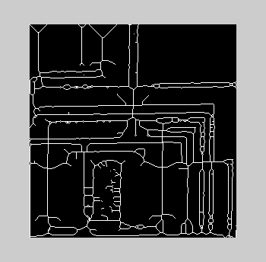
13-12- عمليات بر روي تصاوير باينري-ادامه
عمليات ساختاري Morphological Operations-ادامه
عمليات از پيش تعريف شده: تابع immorph- مثال:
bw1= imread(‘circbw.tif’); bw2= bwmorph(bw1 , ‘skel’ , inf)
imshow(bw1); figure; imshow(bw2);

Slide 53
تکلیف 13-1- تصویری به نام flower.tif از نوع rgb در دست است. این تصویر شامل یک گل به رنگ قرمز و ساقه و برگ به رنگ سبز بر روی یک زمینه آبی است. برنامه‌ای بنویسید که :
الف – تصویر فوق را خوانده و داده‌های آنرا در ماتریسی به نام m بریزد
ب- با استفاده از حد آستانه 120 برای جزء سبز و حد آستانه 180 برای جز قرمز، دو تصویر باینری بنامهای b1 و b2 ایجاد کند که در اولی تنها تصویر گل و در دومی تنها اجزاء ساقه و برگ وجود داشته باشند.
راهنمایی: برای استخراج برگها تنها استفاده از یک شرط برای حد آستانه کافی نیست. مثلا شرط: m(:,:,2)>120 & m(:,:,1) < 100 را امتحان کنید.
ج- مرز گل را در تصویر b1 استخراج کرده و در b11 بریزد.
د- تصاویر b11 و b2 را با استفاده از عملگر یای منطقی در متلب، با یکدیگر تلفیق نماید تا تصویر باینری c بدست‌ آید.
ه- مساحت برگ و ساقه و مساحت و محیط گل را از تصاویر b1، b11 و b2 بدست آورد.
و- مختصات نخستین پیکسل سفید(نسبت به گوشه بالا-سمت چپ تصویر) در تصاویر b1 و b2 را بدست آورد.
ز- با استفاده از دستور text و نتایج قسمتهای “ه” و ” و” پس از نمایش تصویر مساحت و محیط هر جز را در کنار آن نمایش دهد

Slide 54
تکلیف 13-2- تصویر یک پارچه سفید با نام fabric.tif و از نوع شدت(grayscale) در دست است. این تصویر دارای یک طرح بافت خاص می‌‌باشد برنامه‌ای بنویسید که با استفاده از تبدیل فوریه یک بعدی فرکانس تکرار طرح مزبور در جهت افقی و عمودی و با استفاده از این فرکانسها و طول و عرض تصویر، ابعاد طرح فوق را محاسبه کند و نمایش دهد. رزولوشن تصویر را 600dpi در نظر بگیرید.
راهنمایی:بدین منظور یک سطر و یک ستون از تصویر را انتخاب و طیف فوریه آنرا بدست آورید...

